Slide 1
“Чарівна скриня”
Мr (H₂SO₄) = n*Ar(H) + n*Ar(S) + n*Ar(O) = 2*1 + 1*32 + 4*16 = 98.
Мr(АgNO₃) = n*Ar(Ag) + n*Ar(N) + n*Ar(O) = 1*108 + 1*14 + 3*16 = 170.
Мr (Сl₂О₇) = n*Ar(Cl) + n*Ar(O) = 2*35,5 + 7*16 = 183.
Мr (K₂CO₃) = n*Ar(K) + n*Ar(C) + n*Ar(O) = 2*39 + 1*12 + 3*16 = 138.

Slide 2
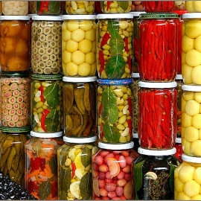
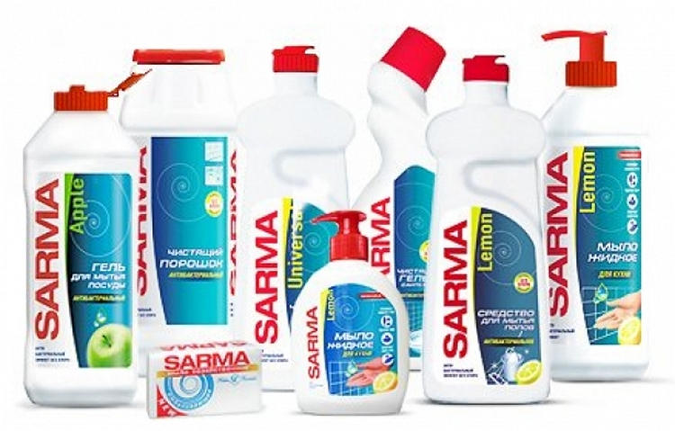
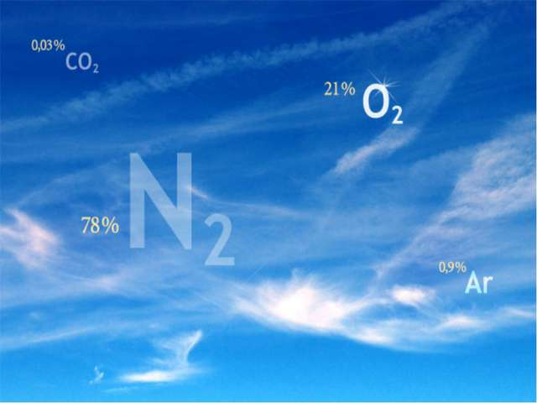
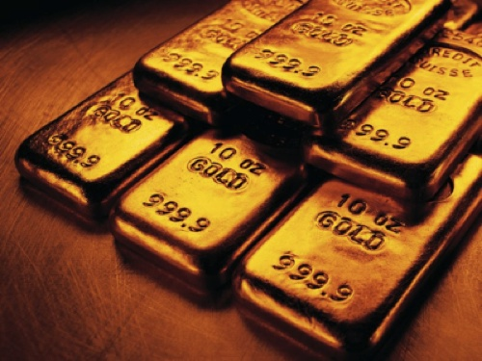
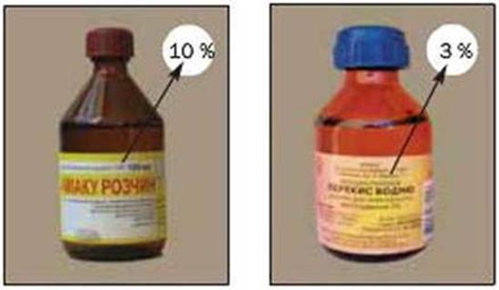

Slide 3
Масова частка елемента в складній речовині
Підготувала в
вчитель біології та хімії
Козелецького ліцею №2
Логвин О.В.

Slide 4

Масова частка елемента у сполуці – це відношення маси елемента до відповідної маси сполуки.

Slide 5
Алгоритм знаходження масової частки елемента
ФОРМУЛА ДЛЯ ОБЧИСЛЕННЯ МАСОВОЇ ЧАСТКИ
ВІДНОСНА МОЛЕКУЛЯРНА МАСА
ФОРМУЛА РЕЧОВИНИ
ОБЧИСЛЕННЯ
РЕЗУЛЬТАТ

Slide 6
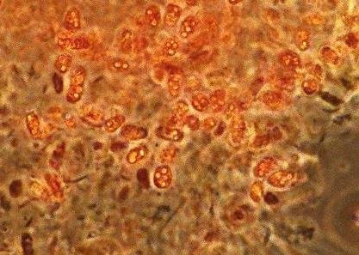
Fe₃O₄

Slide 7
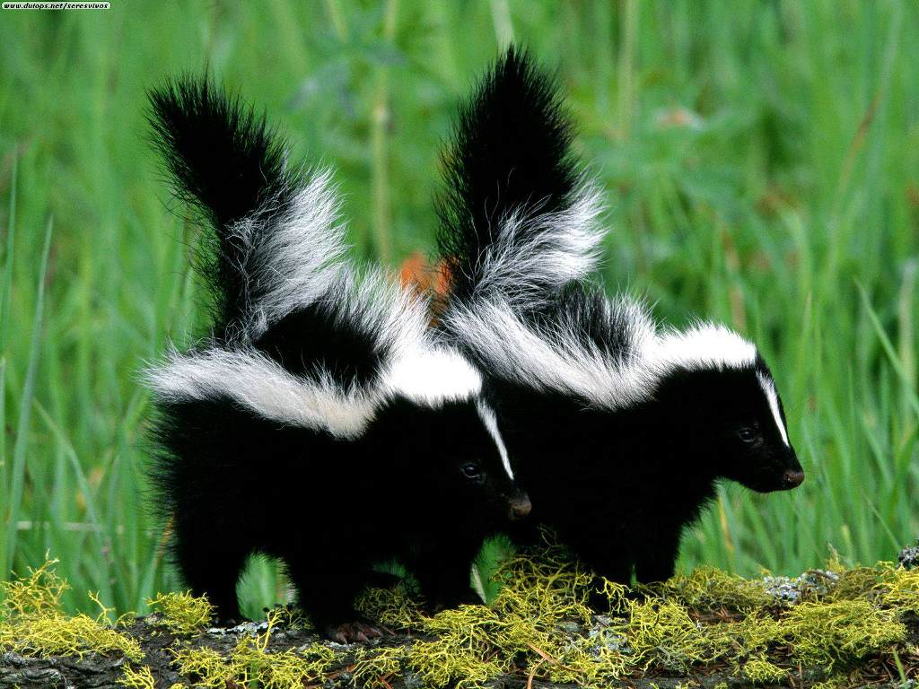
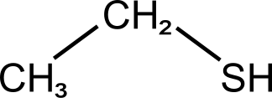

Slide 8
“Естафета”
Нітрат амонію
NH₄NO₃
(амонійна селітра)
Нітрат кальцію
Ca(NO₃)₂
(кальцієва, або норвезька, селітра)
Нітрат натрію
NaNO₃
(чилійська селітра)

Slide 9
Домашнє завдання
§ 16;
№ 119, 120 (а,б);
Додаткове завдання
Підготувати інформацію про коштовне каміння – рубін, смарагд, сапфір.

Slide 10


